Slide 1
OʻZBEKISTON RESPUBLIKASI
OLIY VA OʻRTA MAXSUS TAʼLIM VAZIRLIGI
ANDIJON MASHINASOZLIK INSTITUTI
«YUK KO`TARISH TRANSPORTLARI, TRANSPORT MASHINALARI VA MEXANIZMLARI»
FANIDAN
Tormozlash qurilmalari
mavzusida
TAQDIMOT

Slide 2
1. Toʻxtatgichlar.
2. Tormozlar umumiy tuzilishi
3. Kolodkali tormozlar
4. Lentali tormozlar
REJA:

Slide 3
1. Toʻxtatgichlar
Yukni koʻtarilgan holda ushlab turish yoki harakatdagi mexanizmlarning teskari tomonga aylanib ketmasligini ta`minlash uchun ishlatiladigan qurilma toʻxtatgich deyiladi.
Ishlash printsipi boʻyicha toʻxtatgichlar xrapovikli (tishli), friktsion va rolikli turga boʻlinadi.
Friktsion toʻxtatgichlar koʻtaruvchi mexanizm valiga mahkamlangan shkiv va alohida kulachokdan iborat. Friktsion toʻxtatgichlar ravon ishlaydi, ammo unchalik ishonchli boʻlmaydi va ish yuzalari notekis yeyiladi.
Shuning uchun ham yuk koʻtarish mashinalarida asosan xrapovikli va rolikli toʻxtatgichlar ishlatiladi.

Slide 4
Tishli toʻxtatgichlar
Bu toʻxtatgichlar koʻtarish mexanizmi yuritmasi vali ga oʻrntilgan tishli g`ildirak, mexanizmning qoʻzg`almas elementiga mahkamlangan oʻq va shu oʻqqa oʻrnatilgan tirgakdan tashkil topadi.
Yuk koʻtrilganda tishli g`ildirak val bilan birgalikda strelka koʻrsatgan yoʻnalishda aylanadi, tirgak esa bemalol uning tishidan sirpanib oʻtadi.

Slide 5
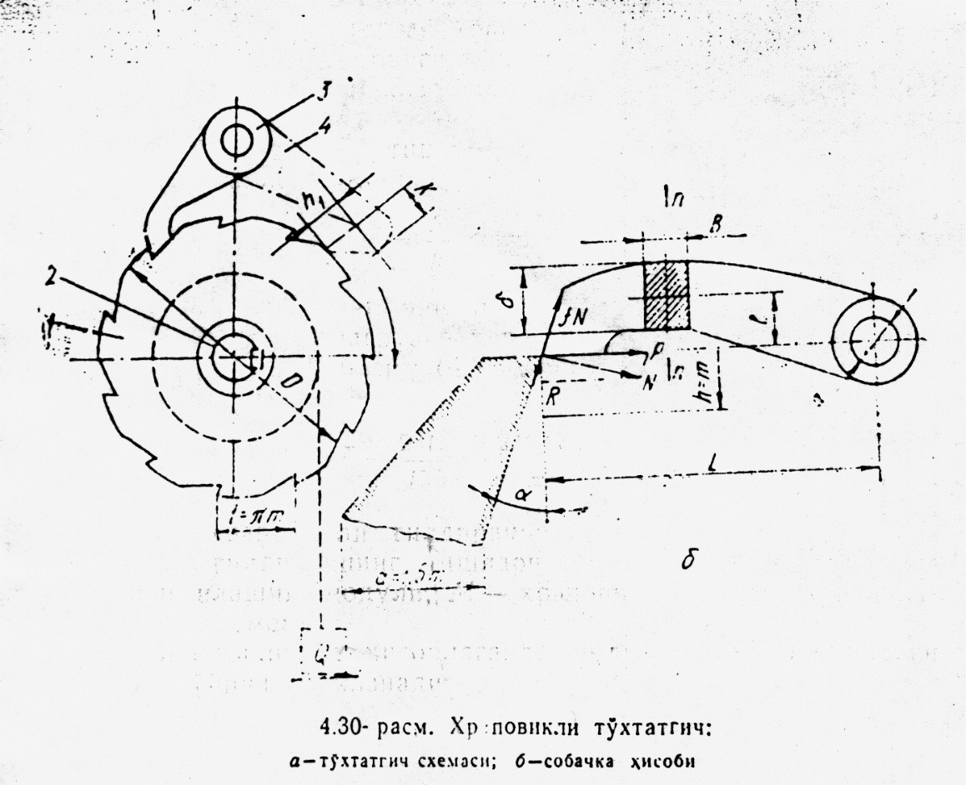
Xrapovikli (tishli) toʻxtatgich
a) toʻxtatgich sxemsi; b) sobachka hisobi.
Valning aylanish yoʻnalishini oʻzgartirish vaqtida tirgak xrapovik tishiga tiraladi va yukning pastka tushib ketishiga toʻsqinlik qiladi.
Yukni tushirish vaqtida tirgakni xrapovik bilan ilashishdan chiqarish kerak.

Slide 6
2. Tormozlar umumiy tuzilishi
Tormozlarning toʻxtatgichlardan farqi shundaki, ular valni ikki yoʻnalishda aylanishga yoʻl qoʻyadi va yukni ushlab turishdan tashqari, tezligini oʻzgartiradi yoki yurish mexanizmlarining tezligini rostlaydi.
Tormozlar ishlash va boshqarish usuliga hamda tormozlanuvchi detallar konstruktsiyasi va vazifasiga koʻra tavsiflanadi.
Ishlash usuliga koʻra normal ochiq va yopiq tormozlar boʻladi. Kranning normal ochiq tormozi prujina kuchi ta`sirida har doim ulangan holatda boʻladi. Tormoz uzilganda mexanizm ishlay boshlaydi. Normal yopiq tormoz har doim uzilgan holatda boʻladi. U ulanganda mexanizm toʻxtaydi. Normal ochiq tormozni boshqarish oson va u tezliklarni ravon rostlashga imkon beradi.

Slide 7
Boshqarish usuliga koʻra boshqariladigan va avtomatik ishlaydigan xillarga ajrtiladi. Avtomatik tormozlarga elektromagnitli, elektr gidravlik yoki elektr mexanik yuritmali, tashuvchi yuk orqali tutashtiruvchi tormozlar va h.k. kiradi.
Tormozlar tormozlanuvchi detallar konstruktsiyasi boʻyicha kolodkali lentali, diskli va boshqa turlarga boʻlinadi.
Vazifasi boʻyicha stoporlovchi va tushiruvchi turlarga boʻlinadi. YUk tezligini rostlash uchun ishlatiladigan tormozlarni tushuruvchi tormozlar deyiladi, yuk yoki mexanizmni qoʻzg`almas holatda ushlab turuvchi tormozlar stoporlovchi tormozlar deyiladi.

Slide 8
3. Kolodkali tormozlar
Yuk koʻtaruvchi mexanizmlarda kolodkali tormozlar koʻp ishlatiladi.
Ularning asosiy qismi choʻyan yoki poʻlat shkiv, tormozlovchi kolodkalar va kolodkalarga kuchni beruvchi richaglardan iborat boʻladi.
Kolodkalar, odatda, choʻyandan tayyorlanib friktsion qoplagich bilan qoplangan boʻladi.
Kolodkali tormozlar kolodka soniga qarab bir va ikki kolodkali turlarga boʻlinadi.

Slide 9
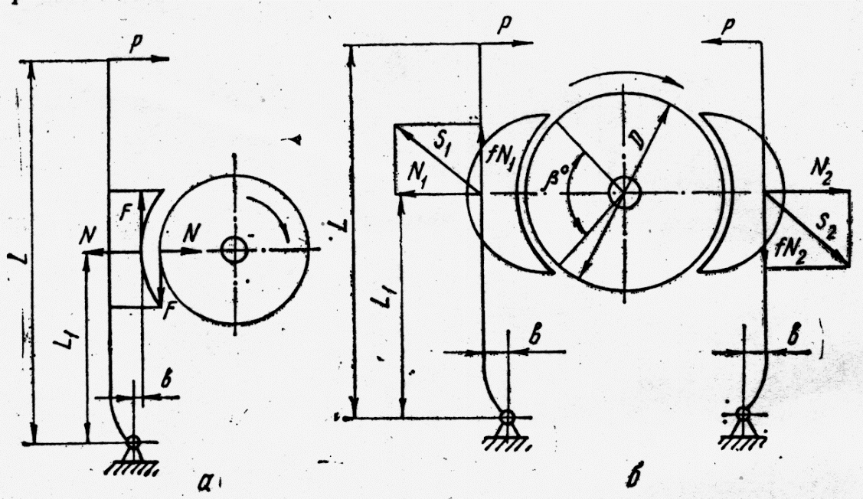
Tormozlarni hisoblash sxemalari.
a – bir kolodkali; b – ikki kolodkali.

Slide 10
Kolodkali tormozda hosil boʻladigan tormozlovchi moment quyidagi formuladan aniqlanadi:

Slide 11
4. Lentali tormozlar.
Lentali tormozlarda tormozlovchi moment M_{T} egiluvchan lentaning tsilindrik tormoz shkivi yuzasi boʻylab shiqalanishi ntijasida hosil boʻladi. Lentali tormoz friktsion lenta 3, tormoz shkivi 2, richaglar sistemasi 6 va yuk 5 dan tuzilgan. Friktsion lenta poʻlatdan tayyorlangan boʻlib, unga yaxlit lenta yoki alohida sektsiyalar koʻrinishidagi fraktsion ustqoʻyma parchin mixlar bilan mahkamlangan.
Yuk koʻtaruvchi mashinadarda ishlatiladigan lentali tormozlarni ketuvchi uchining mahkamlanish printsipiga koʻra oddiy, differentsial va jamlovchi tormozlarga ajratish mumkin.

Slide 12
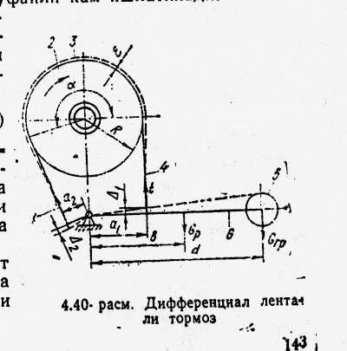
Oddiy lentali tormoz.

Slide 13
Mashg`ulotlar uchun xulosa
Yuklarni koʻtarilgan holda ushlab turish uchun turli xil konstruktsiyadagi toʻxtatgichlardan foydalaniladi. Yuklarni toʻxtatgich qarama-qarshi yoʻnalishda harakatlantirish va harakat tezliklarini rostlash uchun tormozlardan foydalaniladi.
Tormozlarni hisoblashda hisobiy tormoz momenti orqali GOST boʻyicha mos tormoz markasi tanlanadi

